Slide 1
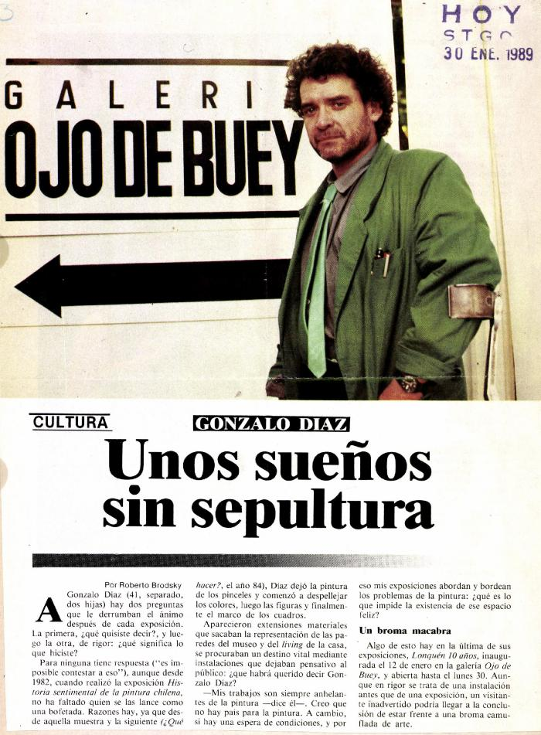
Unos sueños sin sepultura (GD-D-00428)

Slide 2
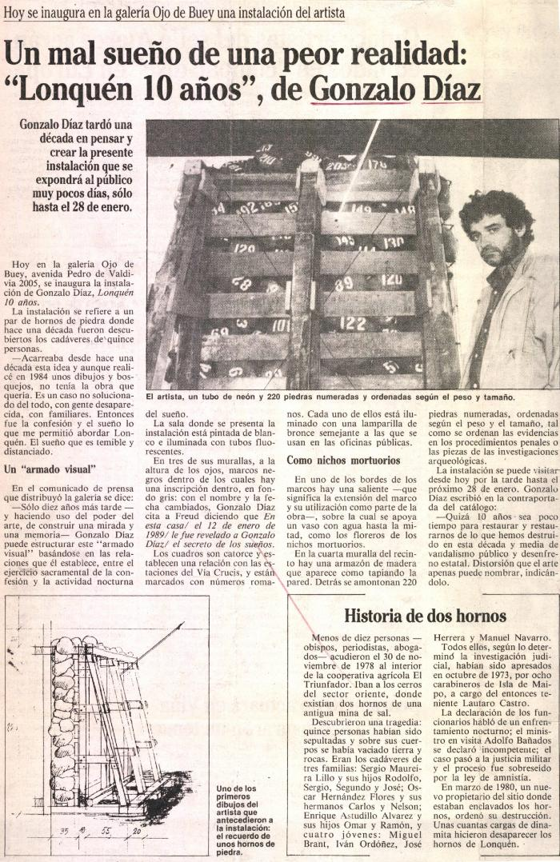
Un mal sueño de una peor realidad: Lonquén 10 años de Gonzalo Díaz (GD-D-00429)

Slide 3
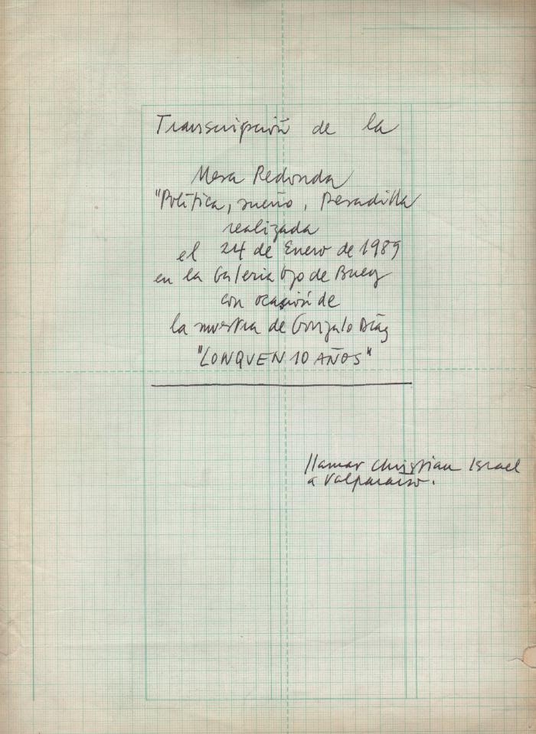
Transcripción de la Mesa Redonda Política, Sueño, Pesadilla relaizada el 24 de enero de 1989 en la galería Ojo de Buey con ocasión de la muestra de Gonzalo Díaz Lonquén 10 años (GD-D-00090)

Slide 4

Sueños Privados, Ritos Públicos (GD-D-00087)

Slide 5
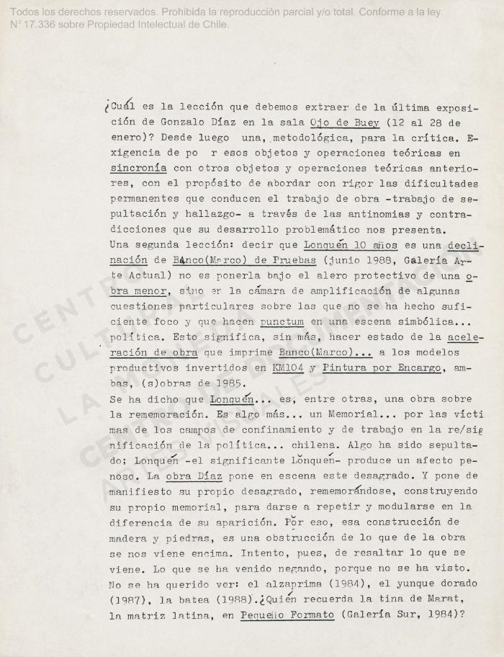
Sin título (GD-D-00094)

Slide 6

Revista de Crítica Cultural Nº 29/30, Arte y política desde 1960 en Chile (GD-D-00219)

Slide 7
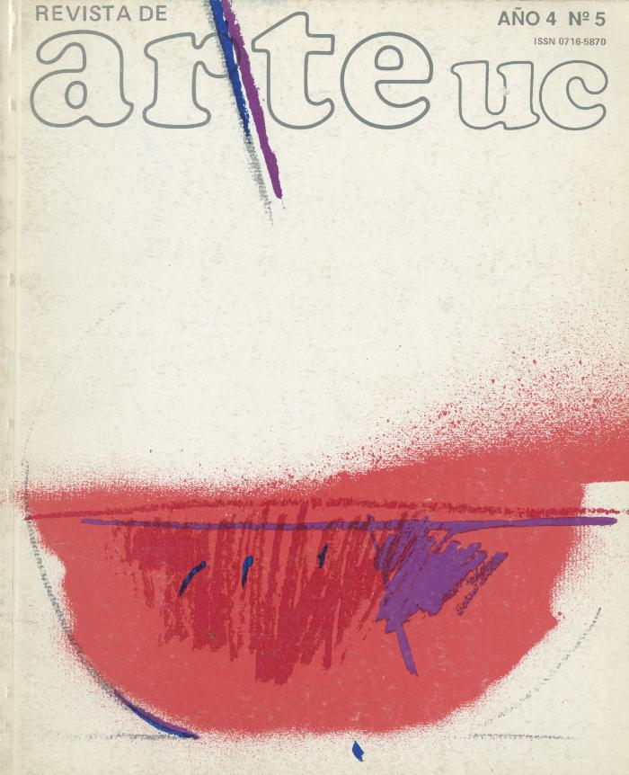
Revista de Arte UC Nº 5, año 4 (GD-D-00098)

Slide 8
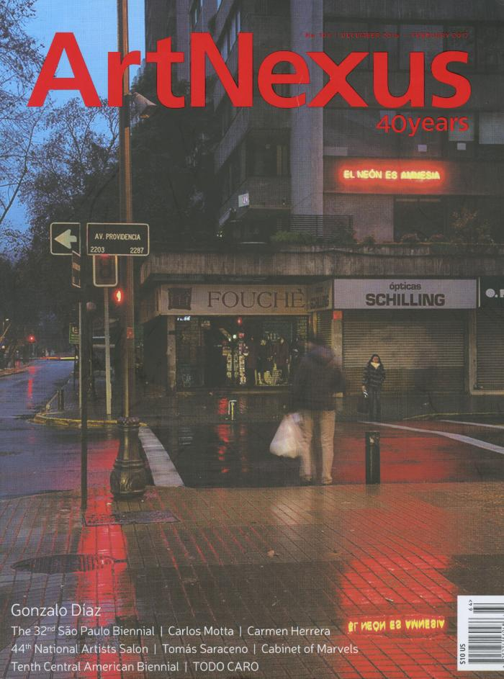
Revista Art Nexus Nº 103 (GD-D-00291)

Slide 9

Ojo de Buey Nº 3 (GD-D-00089)

Slide 10

Número Quebrado Nº 2 (GD-D-00099)

Slide 11
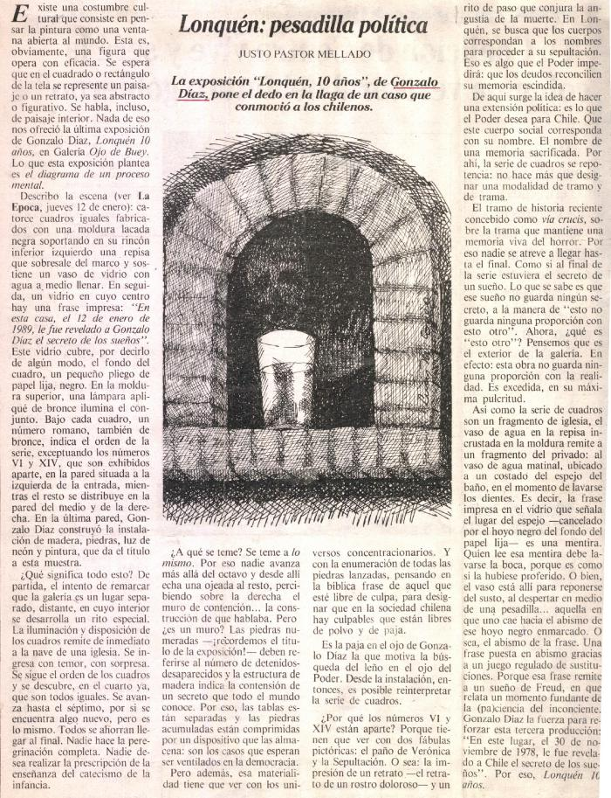
Lonquén: pesadilla política (GD-D-00430)

Slide 12
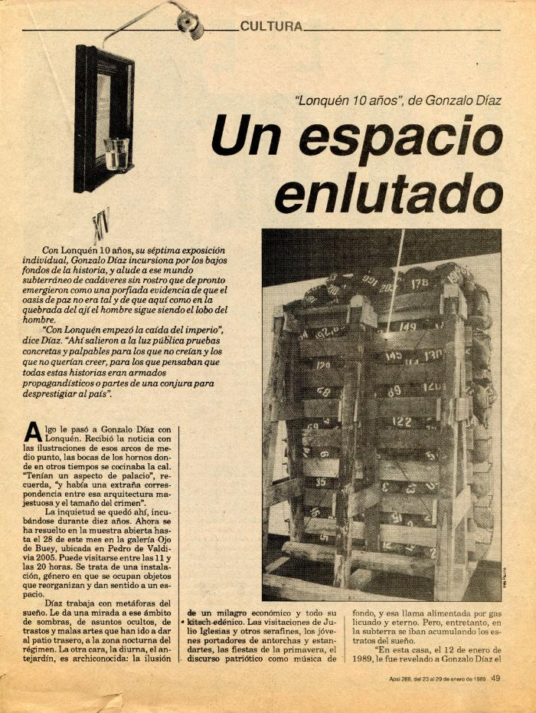
Lonquén 10 años de Gonzalo Díaz: un espacio enlutado (GD-D-00432)

Slide 13
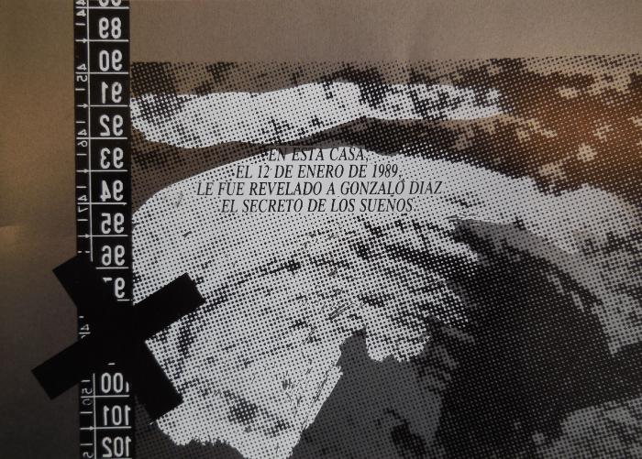
Lonquén 10 años (GD-D-00093)

Slide 14
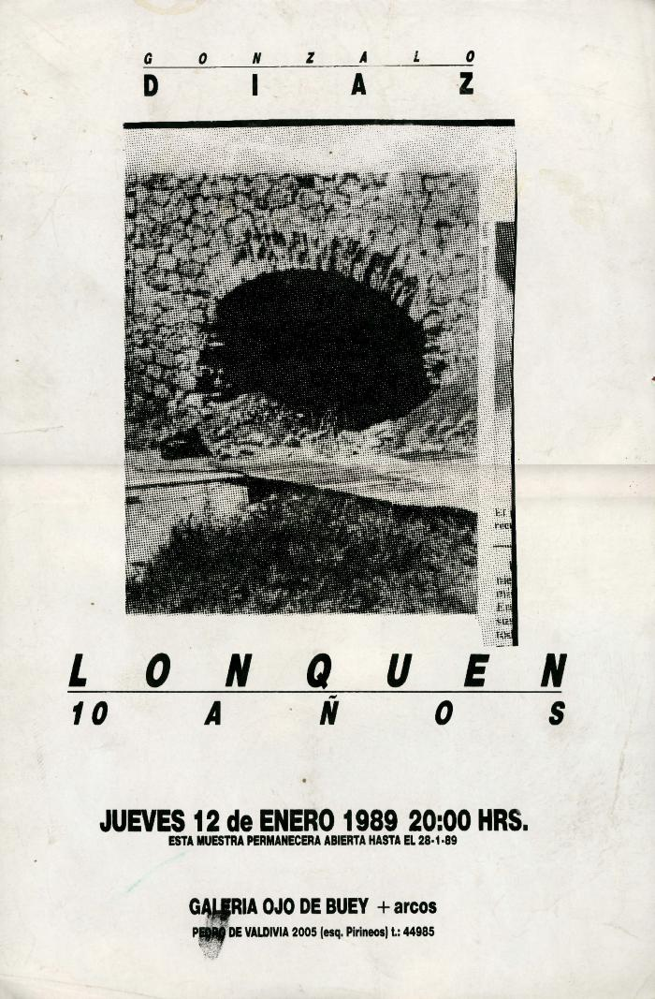
Lonquén 10 años (GD-D-00088)

Slide 15
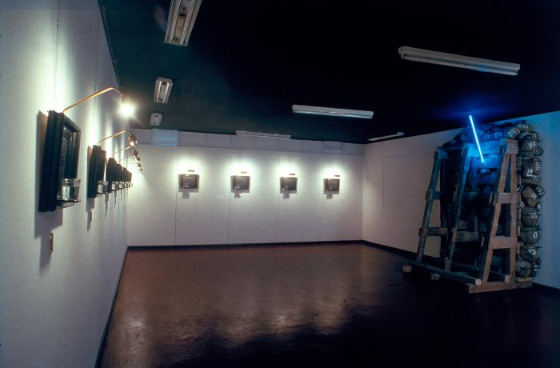
Lonquén (GD-O-0089)
Instalación que consta de serie de 14 marcos de madera lacada negra dispuestos en línea al muro de la sala. Dichos marcos se autoiluminan por lámparas de bronce y una luz tenue; en el campo del cuadro se ve una lija al agua negra y encima de ésta, serigrafiado en el vidrio, un texto en el que se lee:
“EN ESTA CASA
EL 12 DE ENERO DE 1989
LE FUE REVELADO A GONZALO DÍAZ
EL SECRETO DE LOS SUEÑOS”
Esta frase parafrasea la famosa carta escrita por Freud a su amigo Fliess. Cada uno de los marcos tiene una repisa que nace de la misma moldura y que sostiene un vaso de vidrio con agua; los marcos están numerados del 1 al 14 con números romanos de bronce montados al muro, bajo éstos.
Junto a esta serie de cuadros o “vía crucis” se ha construído una estructura de cuartones de pino que sostiene gran cantidad de piedras bolones de río rubricadas con números blancos. Un tubo de argón se ha instalado en un costado de la estructura.

Slide 16
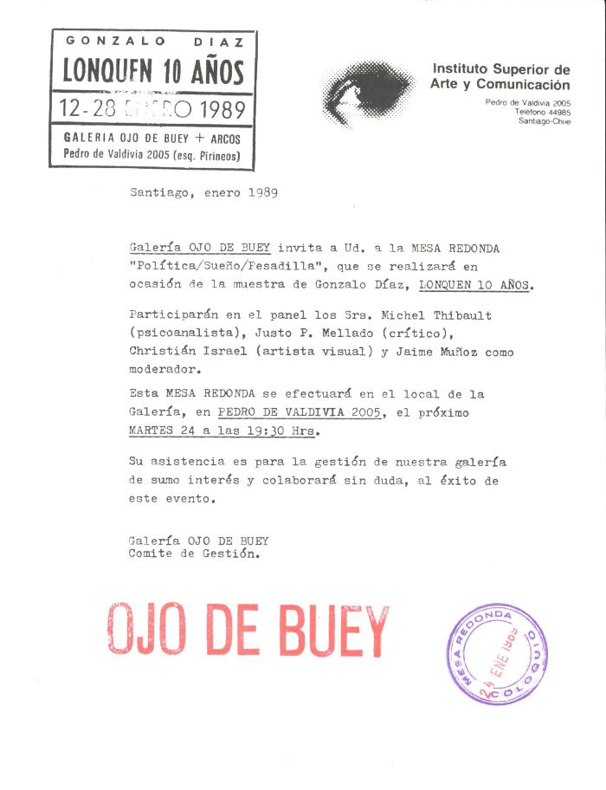
Invitación a la mesa redonda: Política/Sueño/Pesadilla con ocasión de la muestra Lonquén 10 años (GD-D-00091)

Slide 17

Guion de la performance Diré Tú Nombre (GD-D-00095)

Slide 18

Gonzalo Díaz. Lonquén 10 años (GD-D-00092)

Slide 19
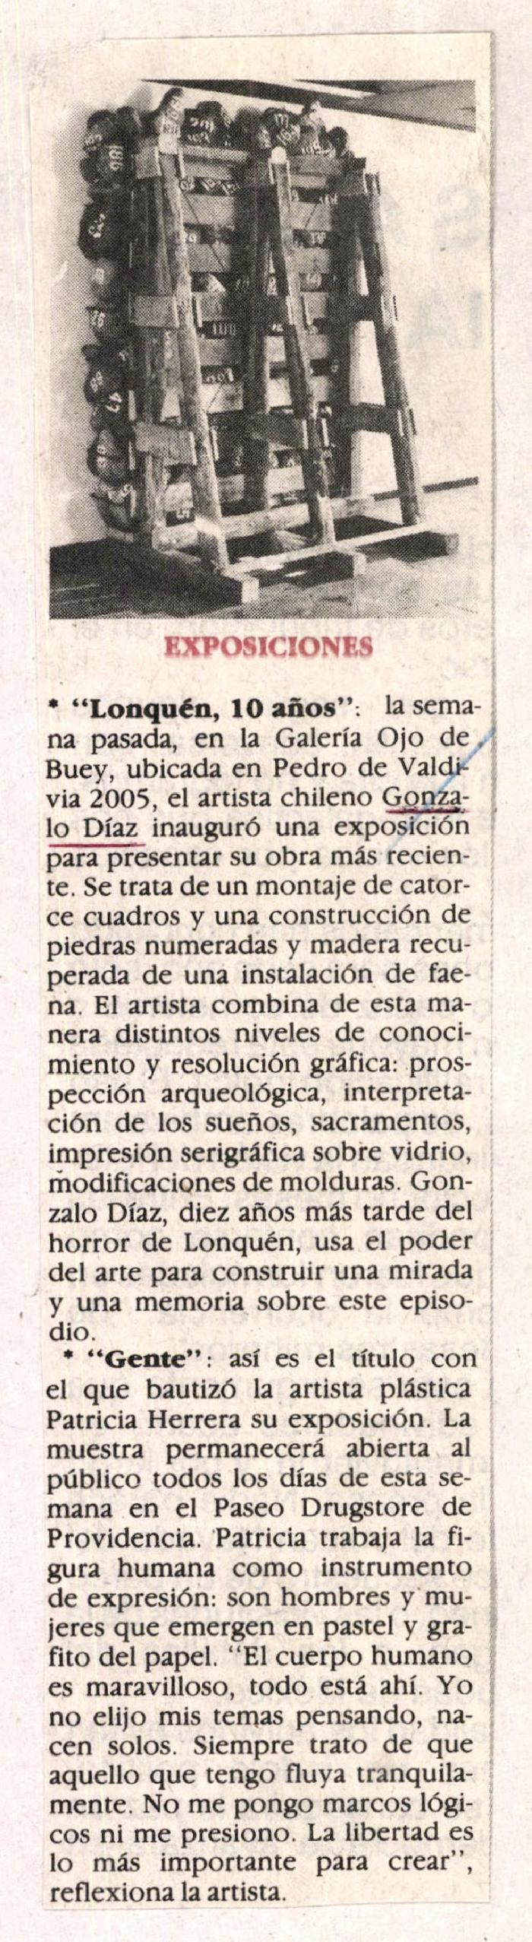
Exposiciones (GD-D-00431)

Slide 20
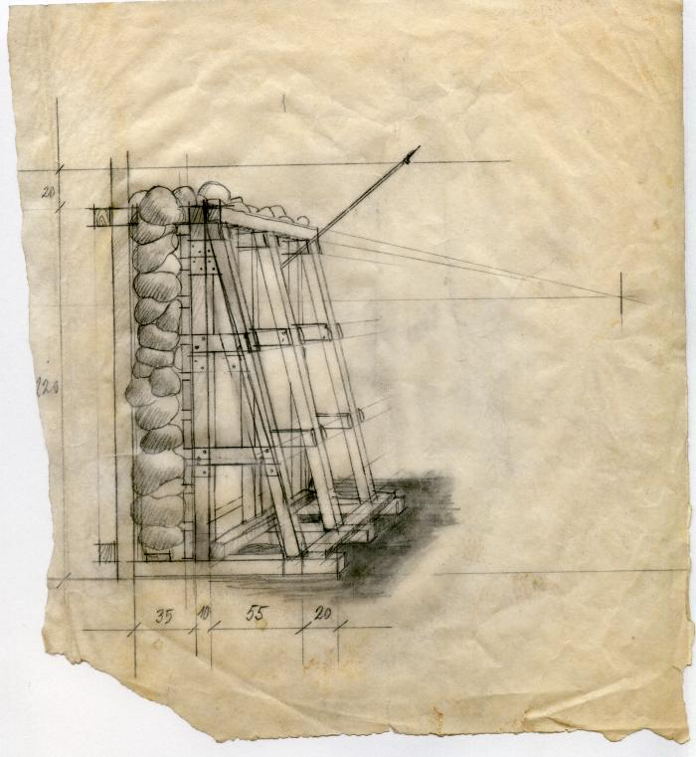
Esquema de andamio de Lonquén para el maestro (GD-D-00356)

Slide 21
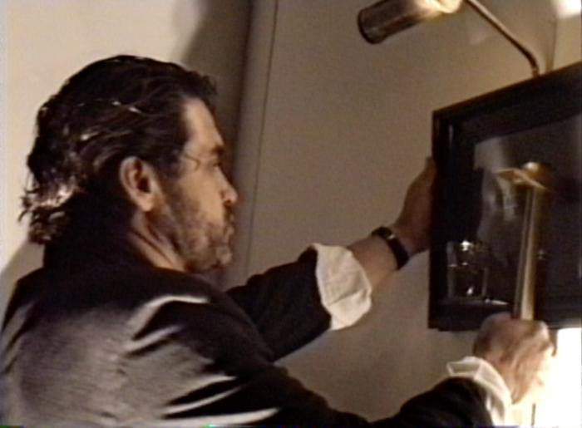
Diré Tu Nombre (GD-O-0090)

